Slide 1
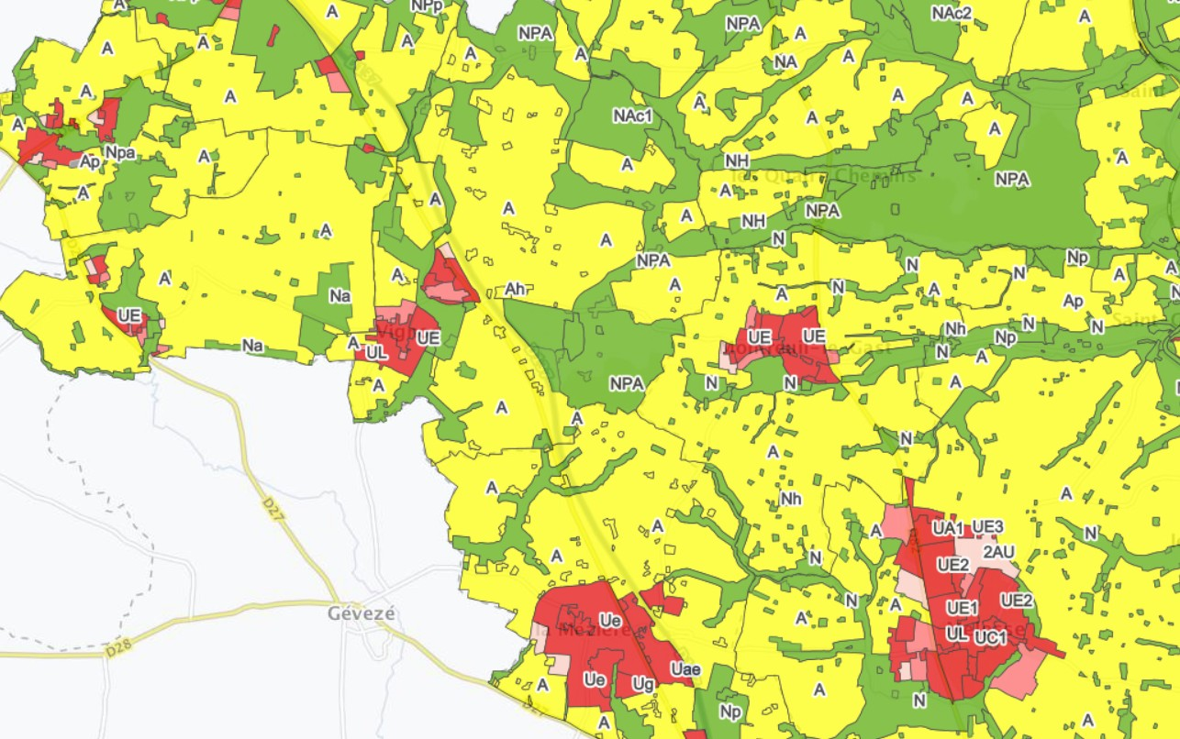
GT CNIG DDU
20 mars 2025 à 9h30

Slide 2
Ordre du jour
Revue du précédent compte-rendu, infos diverses
Actus métier urbanisme (A. Vaillier)
Avancement du SG3 "SUP" (M. Dumont – S. Besson)
Avancement du SG5 "Symbolisation" (N. Kulpinski)
Avancement du SG6 Structuration du règlement d'urbanisme (A. Alarcon)
Maintenance évolutive des géostandards d'urbanisme (A. Gallais)

Slide 3
Actus métier
Evolutions réglementaires

Slide 4
Servitudes d’utilité publique
Documentation du cadre réglementaire sur les SUP
  Désormais portée par le GPU > à propos > SUP
Nouvelle catégorie de SUP PM9
  SUP relatives aux « zones de danger » exposées à un danger élevé de feux de forêt et de végétation, instituées en application des articles L. 567-4 à L. 567-6 du code de l’environnement ».
  La fiche SUP PM9 est attente pour 2026.
PM2 : Interconnexion entre Infosols et le GPU
  Les DREAL ou DDT doivent supprimer les SUP PM2 Sites et Sols Pollués (SSP).
  Elles sont désormais versées automatiquement par l'interconnexion entre Infosols et le GPU. Les étapes à suivre sont décrites dans cette notice.

Slide 5
Point d’avancement SG3 :
SUP

Slide 6
Lancement du SG3
Rappel
Le SG3 a vocation à regrouper toutes les parties prenantes, permettant de travailler à la fois sur ce qui relève du standard, ce qui touche aux questions métier mais également aux sujets techniques (import / actualisation et exploitation GPU, recommandations aux gestionnaires, etc.)
  Animation : S. Besson et M. Dumont
    Arnaud Vaillier - DHUP/UP3 (chef de projet GPU)
    Myriam Faivre et Myriam Ursprung - DHUP/UP4 (bureau en charge des SUP)
    Arnauld GALLAIS, CEREMA, animateur du GT CNIG DDU
    Antoine Moriceau - SOGEFI
    Nicolas Kulpinski - Métropole Aix-Marseille Provence
    Vincent Rouillard - Geobretagne/DREAL Bretagne
D’autres volontaires ? Le SG3 est ouvert. N’hésitez pas !

Slide 7
Mandat du SG3
Rappel
Suivre les évolutions réglementaires (ex. nouvelles catégories)
Mieux prendre en compte les besoins des utilisateurs
  améliorer & simplifier le modèle de données (attributs inutiles, lien SUP<=>communes, modèle à plat)
  qualité des données, obsolescence du standard, SUP abrogées
Mieux prendre en compte les contraintes des producteurs
  pertinence des attributs, exigences sur les actes, cycle de mise à jour
Articulation avec les modèles de données connexes
  documenter les liens avec les modèles thématiques existants
  envisager des évolutions du standard pour faciliter les usages croisés

Slide 8
Actions et premiers livrables envisagés
Rappel
Spécifier une fonctionnalité permettant d’interroger les SUP à la commune, en s’affranchissant des contraintes de géométrie pour l’utilisateur (table SUP <=> INSEE)
Consolider la proposition de modèle à plat de SOGEFI, permettant d’exploiter les données SUP plus facilement
Révision du standard SUP : identifier les attributs non pertinents ou mal renseignés cf. la base nationale. Prendre en compte les remontées producteurs sur la non-fourniture des attributs spécifiques. Anticiper les évolutions réglementaires (ex. PM9).
Obsolescence du standard 2013 : vérifier les données récentes publiées qui utilisent encore le standard SUP v2023 et proposer un accompagnement utilisateur
(bureau métier UP4) Réfléchir à l’obligation de publier les SUP dans le GPU (idée de supprimer l’opposabilité en cas d’annexion seule sans publication sur le GPU)

Slide 9
Maintenance du standard SUP et évolutions réglementaires
Identification des attributs facultatifs pouvant être supprimés pour simplifier le modèle :
  Imposer/préciser le format de date attendu (aaaammjj)
  Regrouper les attributs fortement similaires : srcGeoGen, srcGeoAss, refBdExt
  Suppression des attributs datepub, obsvalid car très peu complété
  Pour l’attribut « adresse » des SUP AC1, voir pertinence de la conserver avec service métier car peu pertinent

Slide 10
Accompagnement des producteurs de données SUP
Republication des gabarits de données SUP actualisées sur le GitHub :
  Disponible sous format SQL, prévoir conversion GPKG, autres formats ?
  Gabarits généralistes, réflexion sur l’intégration des spécificités des catégories de SUP (attributs complémentaires et valeurs spécifiques attendues)
  A l’étude : préparer un script FME (ou autres) permettant une mise à jour « semi-automatique » des gabarits lors des évolutions du standard ?

Slide 11
Accompagnement des producteurs de données SUP
Rendre le standard CNIG SUP v2013 obsolète :
  7 % des lots publiées sont au standard 2013.
  2/3 des gestionnaires utilisent le CNIG SUP v2016
  Prévoir accompagnement minimal des producteurs (tutoriel ?)

Slide 12
Accompagnement des utilisateurs des données SUP
Confirmation d’intérêt pour une table relationnelle ‘Commune <=> SUP’
Problématique d’accès aux SUP « restreintes » par les collectivités, absence de contact dans les fiches de métadonnées des SUP publiées sur le GPU
  ⇒ c’est désormais imposé
Réflexions en cours sur l’élaboration d’un modèle d’export « à plat » sur la base d’un modèle établi par SOGEFI et un projet de modèle simplifié de 2013.

Slide 13
Fonctionnement du SG SUP
Github du SG3 :
  https://github.com/cnigfr/schema-servitudes-utilite-publique
    Gabarits mis à disposition
    CR de réunions
    Projet de révision du standard SUP
Prochaine réunion :
  Mardi 10 2025, 9h30

Slide 14
Point d’avancement SG5 :
Symbolisation

Slide 15
Réunion SG5 du 10 mars
Présentation du Projet étudiant ESGT
Gestion des issues en cours sur le Github du SG5
Revue du tableau de suivi des symbolisations

Slide 16
Résultats du projet étudiant ESGT
Objectifs du Projet étudiants ESGT
  rédaction du processus de demande et d’instruction des symboles
  script d’actualisation du catalogage des symboles
  réalisation du catalogue des symbolisations des SUP
Le rendu ne correspond pas à la demande initiale car aucun aller-retour avec la commande (AG + NK)
  prise en compte des contraintes de gestions et analyse de l’existant pour une intégration du protocole de validation des symboles jusqu’à l’intégration au GPU
  mais la question du catalogue automatisé du SG5 reste ouverte
Pistes à explorer :
  https://geostyler.org/
  https://github.com/gristlabs/grist-core
Projet étudiant ENSG ?

Slide 17
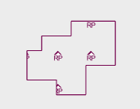
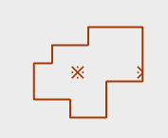
Gestion des Issues en cours sur le SG5
SUP Armée
  sujet clôturé car pas de nouvelles infos sur le sujet
PSC-S-56-00_001
  en cours de validation :
INF-S_43-00_001
  validé :

Slide 18
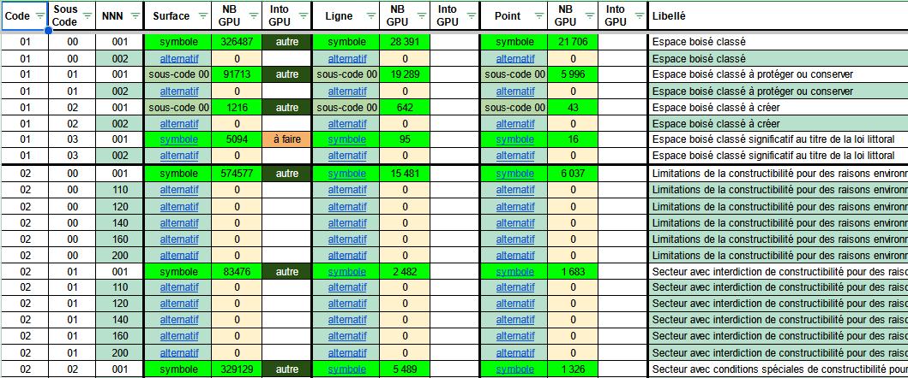
Tableau de suivi des symbolisations
révélateur des usages sur le GPU
nécessité de débattre dans le cadre du GT DDU sur la validation de géométries pour chaque prescriptions / informations
sollicitation du bureau métier (DHUP)
retour au SG5 après validation de la démarche du GT-DDU

Slide 19
Autres sujet de symbolisation
SUP i3 et i5
  correction à effectuer dans le GPU pour correspondre à la symbolisation des SUP
Attente sollicitation pour la symbolisation de la SUP PM9
Zonage PLU : correction à prévoir de la couleur du trait de zonage en noir et non en bleu

Slide 20
Fonctionnement du SG5
Le travail de modélisation s’appuie sur le traitement des issues
  Elles sont accessibles sur le Github du SG5
Manque de ressources pour le SG5
Prochaine réunion :
  12 juin 2025, 9h30

Slide 21
Point d’avancement SG6 :
Structuration du règlement d’urbanisme

Slide 22
Reprise de l’animation par A. Alarcon (IGN)
Réunion de reprise le 7 février 2025 :
  Passage en revue des quelques tickets ouverts pour la finalisation de la rédaction mais la plupart avaient été traités par Alison et d’autres concernaient surtout des cas d’usage (mais départ de Buildzr)
  Décision d’élaborer un bilan et une feuille de route qui retrace les activités du SG6 depuis sa création et les jalons à venir (voir diapos suivantes)

Slide 23
Contexte et constat
La convention GPU-DHUP applicative est en cours de rédaction
  prévoit les travaux d’évolution du GPU sur l’année
  est attendue pour le 2ème trimestre 2025.
Les PLU devront intégrer l’effort de réduction de consommation d’espace prévu par la loi Climat et Résilience avant février 2028.
Le standard SRU niveau 2 est presque finalisé et il faut se fixer une échéance pour ne pas tomber dans le travers de toujours vouloir le rendre perfectible au dépend de la mise en application.
  il doit être testé sur des règlements
Les collectivités se sont peu emparées du sujet y compris le niveau 1

Slide 24
Conclusion et orientations
nécessité d’établir une feuille de route avec des jalons pour le projet SRU et son accompagnement via le développement d’outils d’édition de données conformes aux deux niveaux du standard CNIG SRU.
A défaut de pouvoir rendre d’ores et déjà obligatoires les SRU à proche échéance, les participants s’accordent à dire qu'il serait souhaitable que des collectivités montent en compétence à minima sur le niveau 1, et avec les éléments essentiels du niveau 2.

Slide 25
Actions et perspectives
La rédaction conjointe d’un bilan accompagné d’une feuille de route pour présenter et planifier les prochaines actions du SG6 permettront d’arrêter des orientations relatives aux premières implémentions du standard SRU sur le GPU.
  Cette rédaction a été initiée et sera passée en revue lors de la prochaine réunion du sous-groupe le 3 avril 2025.
Animation d’un atelier aux Geodatadays de septembre 2025 à Marseille.
A reconfirmer suite à la rédaction de la feuille de route : lancer un appel aux collectivités pour une phase de tests sur l’implémentation des SRU niveau 1 et 2.
Évocation de l’IA comme piste à explorer pour assister la traduction d’un règlement dans sa version structurée SRU

Slide 26
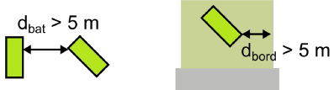
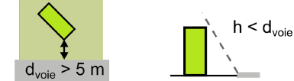
SG6 – SRU niveau 2 – Les concepts de modélisation
Rappel
Les règles d’urbanisme sont composées de conditions qui entraînent des contraintes (parfois des possibilités..)
  elles comprennent des éléments spatiaux et des paramètres
  permettant d’évaluer un potentiel de constructibilité
Exemple :
  Règle de « hauteur des façades bordant la rue des écoles »
  Condition : les façades bordant la rue des écoles
  Contrainte : « La hauteur des façades mesurée à l’égout du toit par rapport au terrain doit être inférieure à 12 m. »
  En rouge, les objets géographiques, en bleu, les propriétés et en vert les relations
Distance entre bâtiments
Distance aux limites de parcelle
Distance à la voirie
Hauteur max en fonction de la distance à la voirie

Slide 27
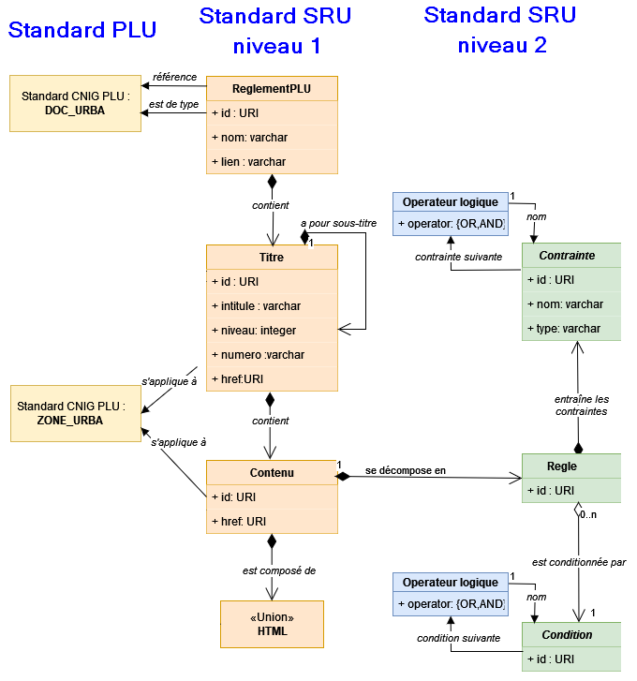
SG6 – SRU niveau 2
Rappel

Slide 28
SG6 – SRU niveau 2
Rappel
Une règle est composée de Conditions : SI
  BandeConstructibilite
  TypeBatiment
  DimensionParcelle
  VoirieBordante
  ChampApplication
  ContrainteSpécifique
entrainant des Contraintes d’urbanisme : ALORS
  CoefficientBiotope
  Retrait et Alignement
  RetraitFaçadeHauteur
  Interdiction/Autorisation
  CES
  Hauteur
  Clôture, AspectExterieur, etc
  Stationnement

Slide 29
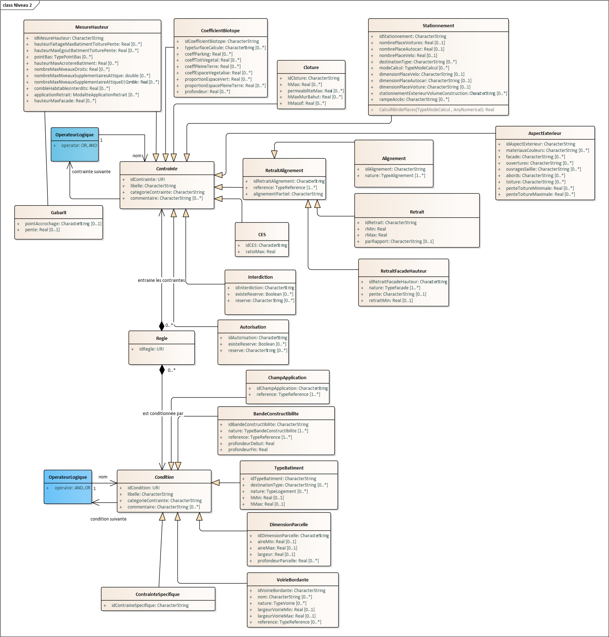

SG6 – SRU niveau 2
Rappel

Slide 30
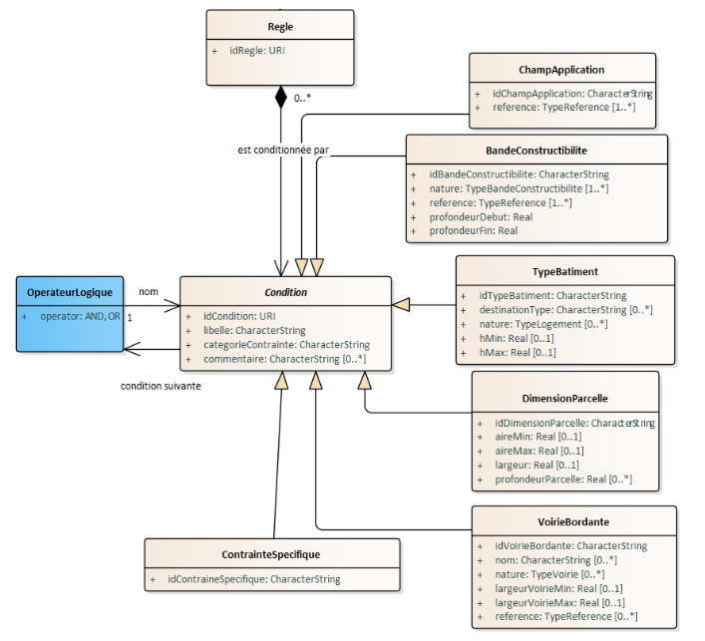
SG6 – SRU niveau 2
Zoom sur la classe
CONDITON
Rappel

Slide 31
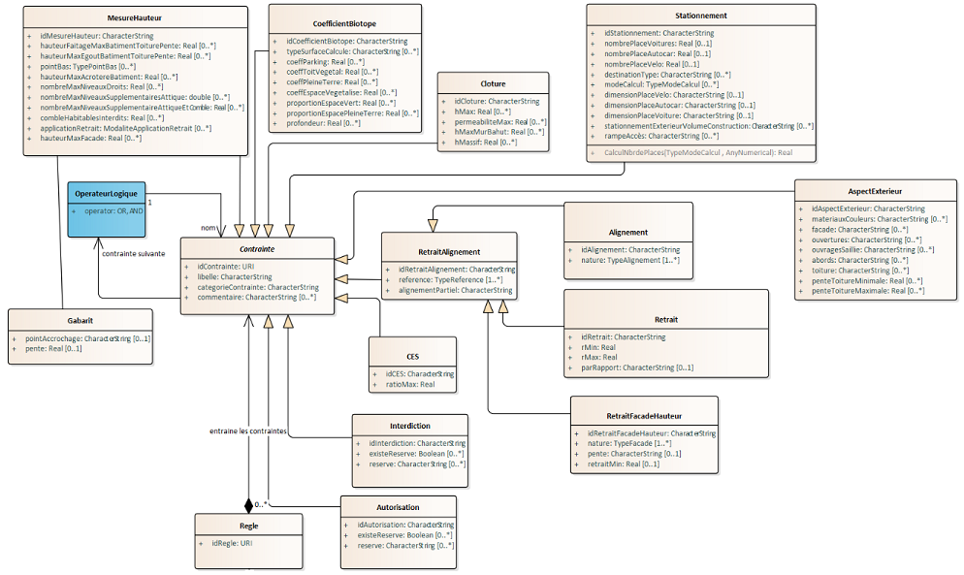
SG6 – SRU niveau 2
Zoom sur la classe CONTRAINTE
Rappel

Slide 32
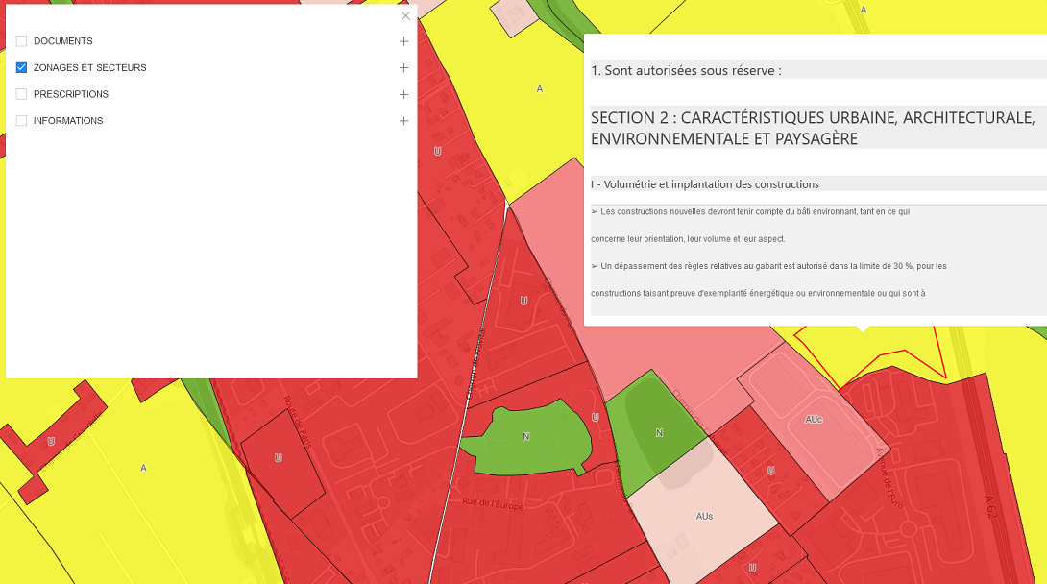
Preuve de concept (POC) SRU Niveau 1
Rappel
  En cours de développement par Sogefi, sur la base des règlements de PLU issus de l’éditeur niv. 1
  Cas d’usage principal : instruction ADS
  Suggestion : recherche par mot clé libre / guidée / en langage naturel (avec IA) :
    “cette parcelle peut-elle être construite à 10m de hauteur ?”
    “recherche des parcelles sur Laval sur lesquelles construire un petit collectif de 6 logements résidentiels de 150 m² de surface de plancher chacun”
    “quelles sont les possibilités d’extension de ma résidence ?”
  ⇒ Discussions sur la modélisation SRU niv. 1 suite au développement de ce POC
    quelques questions de compréhension du modèle...
    la production du niv 1 est-elle une étape nécessaire à la production du niveau 2 ?
    remplacer le format XML par JSON ?
    l’IA : une piste sérieuse à creuser...

Slide 33
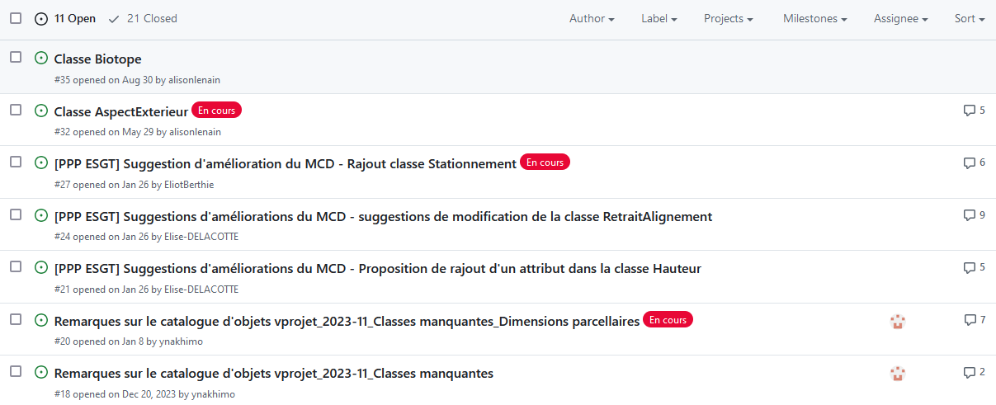
Avancement du SG6
Rappel
Le travail de modélisation s’appuie sur le traitement des issues accessibles sur le Github du SG6 SRU

Slide 34
Maintenance évolutive des géostandards

Slide 35
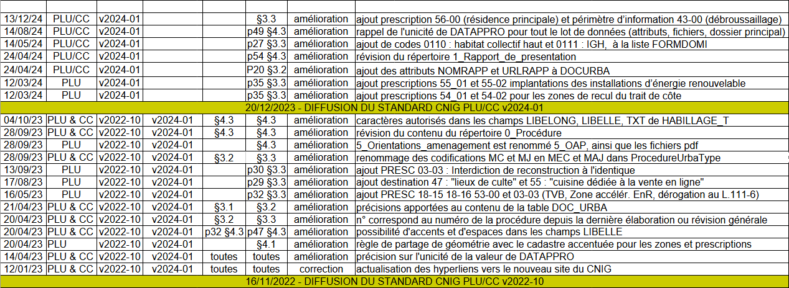
Evolutions du standard PLU/CC
Evolutions mises en œuvre dans le projet de révision

Slide 36
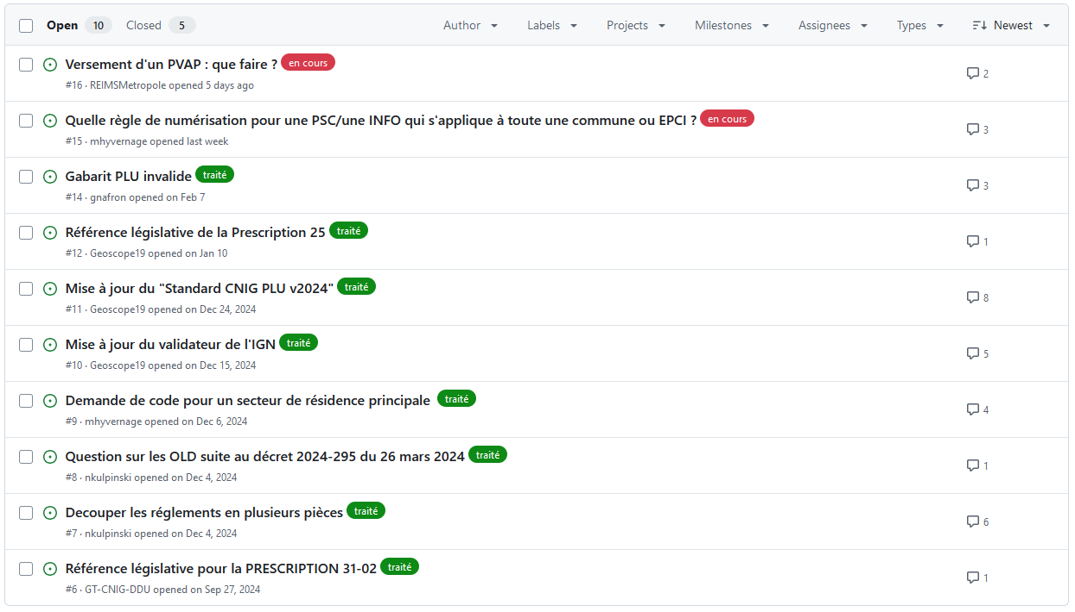
Demandes d’évolutions du standard PLU / CC

Slide 37
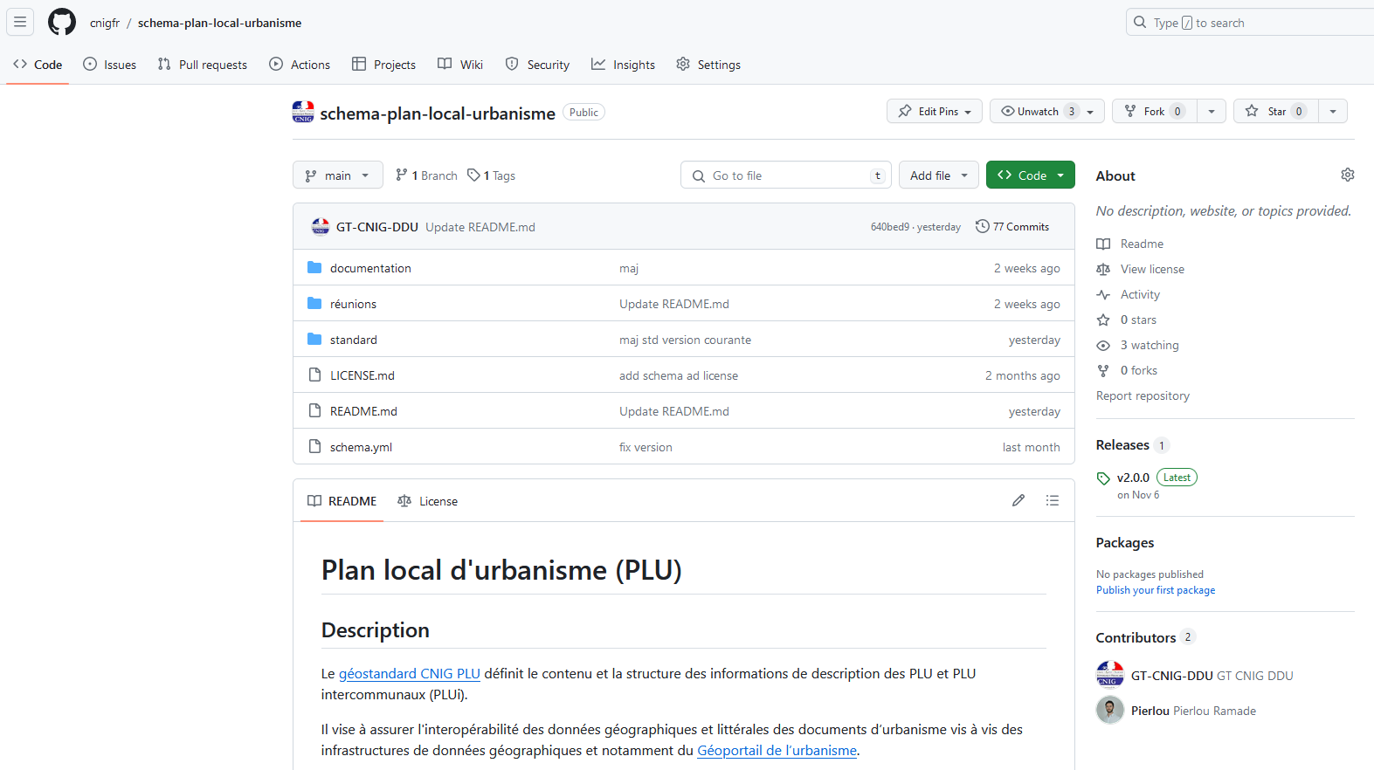
Evolutions du standard PLU / CC
Rappel
Le Github du GT CNIG DDU

Slide 38
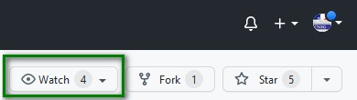
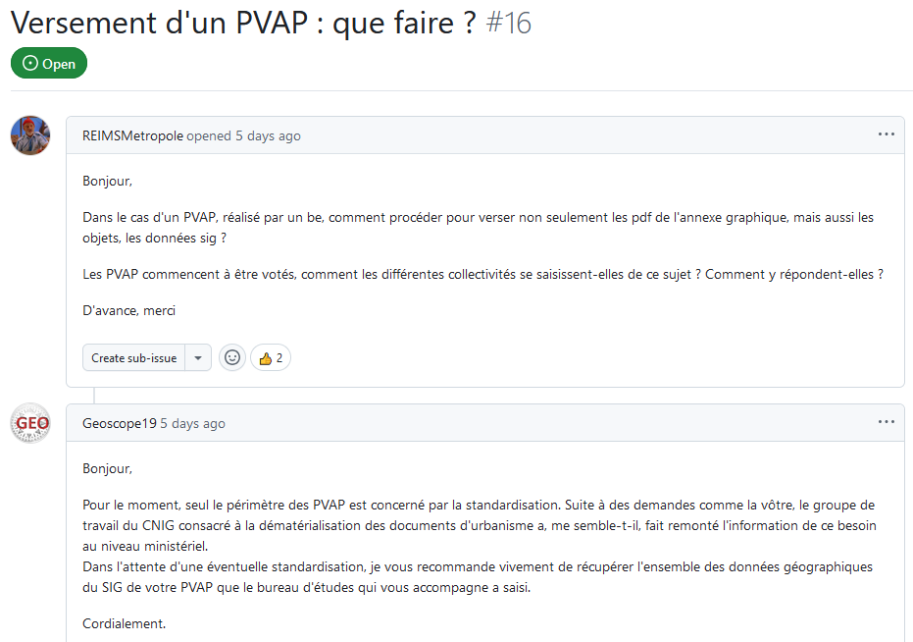
Contribuer via les « Issues » du Github
Rappel
Créer un compte Github
Cliquer sur watch pour s’abonner aux issues
  puis choisir « All activities »

Slide 39
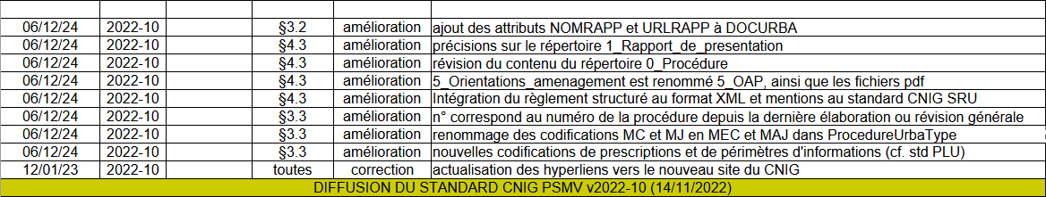
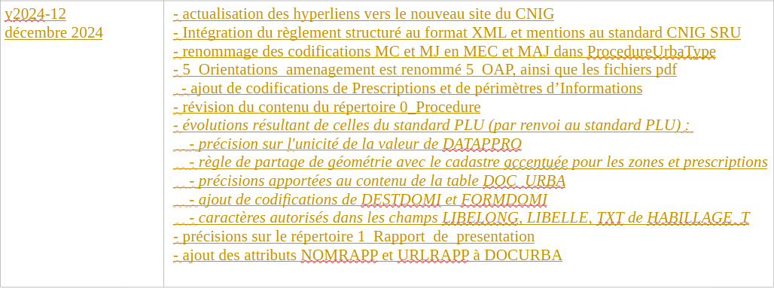
Evolutions du standard PSMV
Évolutions résultant uniquement de celles du standard PLU
Nouvelle version v2024-12 :

Slide 40
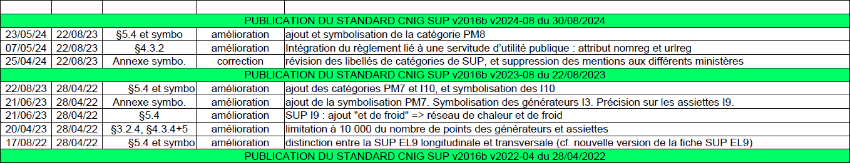
Evolutions du standard SUP
Standard inchangé depuis la dernière réunion du GT DDU :

Slide 41
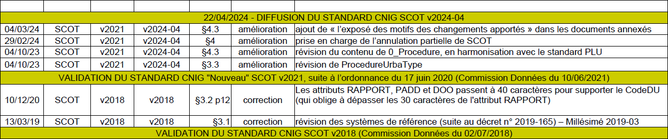
Evolutions du standard SCOT
Standard inchangé depuis la dernière réunion du GT DDU :

Slide 42
Maintenance évolutive des standards d’urbanisme
Présentation à la commission des standards du 12 juin 2025

Slide 43

MERCI DE VOTRE ATTENTION
arnauld.gallais@cerema.fr

Slide 44


En cours
Rappel
Mise en exergue : bla

Slide 45












Slide 46
Couverture sans photo
Sous-titre document
22 Fev 2022

Slide 48
Sommaire fond blanc
Niveau 1
  Niveau 2
    Niveau 3
    Niveau3
      Niveau 4
Niveau 1
  Niveau 2
    Niveau 3
    Niveau 3
  Niveau 2
    Niveau 3
      Niveau 4
      Niveau 4

Slide 49
Diapo avec texte simple
Texte niveau 1
  Texte niveau 2
    Texte niveau 3
      Texte niveau 4
Texte niveau 5.Quibus occurrere bene pertinax miles explicatis ordinibus parans hastisque feriens scuta qui habitus iram pugnantium concitat et dolorem proximos iam gestu terrebat sed eum in certamen alacriter consurgentem revocavere ductores rati intempestivum anceps subire certamen cum haut longe muri distarent, quorum tutela securitas poterat in solido locari cunctorum.

Slide 50
titre
bla
  Bla
    bla

